Slide 1
Outils cliniques intégrés dans le programme AINÉES

Slide 2
Comment intégrer les principes de l’AîNÉES dans votre pratique quotidienne
Notes:
.

Slide 4
Mise en situation
Monsieur Bouchard 76 ans est admis à votre unité peu avant l’heure du dîner, pour une pneumonie.
ATCD : Fa, Db, HTA, DLP, HBP, MPOC.
Profil médicamenteux : ATB IV, Lopresor^{Pr}, Coumadin®, Statine, Prednisone, Proscar®, soluté NS 80 ml/h via canule périphérique i/v.
Au rapport de l’urgence : on vous informe que Monsieur est orienté dans les trois sphères, mais il passe la majorité de ses journées au lit et est très dyspnéique, même à la parole. Si son état le permet, on utilise parfois la chaise d’aisance, mais de l’aide x2 est requise pour le déplacement. Il a peu d’appétit et il faut le stimuler à manger.

Slide 5
En combien de temps peut-on voir apparaître un déclin fonctionnel chez une personne âgée maintenue alitée ?
24 heures
72 heures
1 semaine

Slide 7
Identification et évaluation du risque de chute
Doit être complété :
À l’admission
Post-chute ou quasi-chute
Changement significatif de la condition clinique de l’usager
Ou selon le plan d’interventions

Slide 9
Identification visuelle du risque de chute
Hôpital de la Cité-de-la-Santé de Laval :
Bracelet mauve
(Identifie les usagers à risque de chute et c’est au PTI que l’on peut identifier les interventions ciblées)
Risque de chute

Slide 10
Visites intentionnelles
Qu’est-ce que c’est??
Comment ??
Avantages et bienfaits ??

Slide 11
5 questions
Avez-vous de la douleur ?
Avez-vous besoin d’aller à la salle de bain ?
Êtes-vous confortable ?
Avez-vous besoin d’aide pour déplacer vos effets personnels ?
Est-ce que je peux être utile pour autre chose ?

Slide 12
Suivant l’admission de M. Bouchard, vous devez compléter l’échelle de Braden afin d’évaluer le risque de développer une lésion de pression

Slide 14
Lors du bain, le PAB vous interpelle afin d’évaluer la plaie au coccyx de l’usager
Après votre évaluation, vous devez la documenter au dossier
Plan d’intervention, vous indiquez d’appliquer le PI-043-2, plaie stade I, qui se trouve dans la trousse clinique-Plaie
Vous indiquez au cardex et au PTI d’assurer le suivi et le traitement de la plaie dans 3 jours selon le PI -043-2

Slide 15
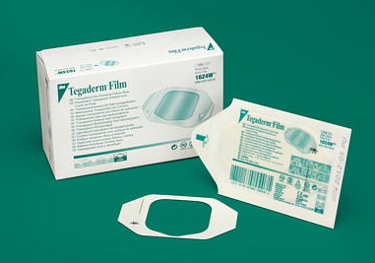
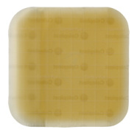
PI-043-2 : Traitement des plaies stade 1
PANSEMENT :
Appliquer une barrière cutanée liquide sans alcool de type Cavilon^{MD} - augmente l’adhérence du pansement
Utiliser une pellicule transparente (Tegaderm) pour une durée maximale de 7 jours afin de réduire la friction seulement;
Ou
Utiliser un Hydrocolloïde extra-mince de type Comfeel^{MD} pour une durée minimale de 3 jours et une durée maximale de 7 jours.

Slide 16
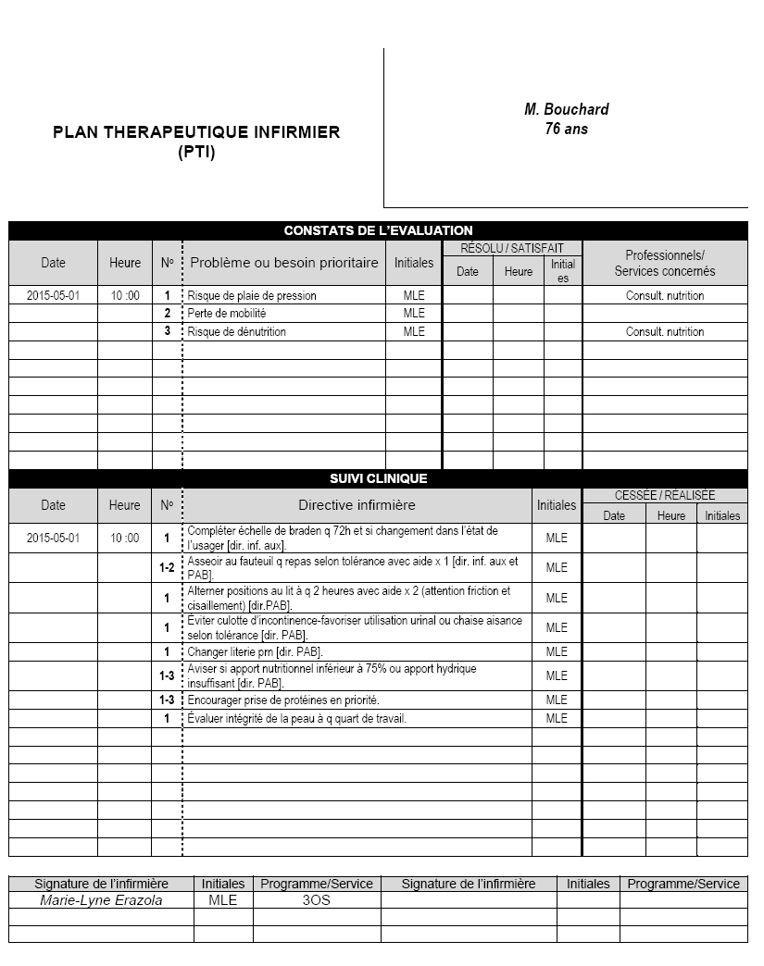

Slide 17
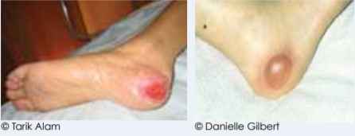
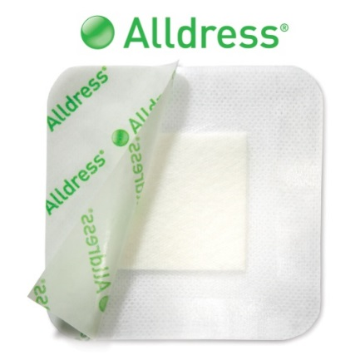
PI-044-2 : Traitement des plaies stade 2
PANSEMENT :
Bien nettoyer la plaie avec NaCl
Couvrir d’un pansement semi-occlusif comme une pellicule transparente, un hydrocolloïde mince ou un pansement multicouche semi-occlusif (ex. : Alldress)
Laisser le pansement en place max 7 jours

Slide 18
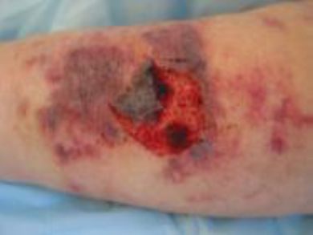
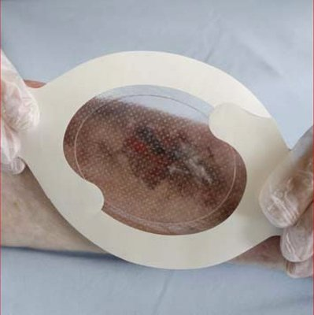
PI-041-3 : Traitement des déchirures cutanées
Plaie causée par le cisaillement, la friction ou par un traumatisme contondant qui provoque la séparation de couches cutanées.
Nettoyage : rincer avec NaCl (bouteille 120ml.)
Évaluation : type de déchirure (sans perte, avec perte tissulaire partielle ou complète)
Traitement et choix du pansement : pansement semi-occlusif ou occlusif sur une période 14-21 jours
Ex. : pellicule transparente acrylique comme Tegaderm^{MD} absorbant acrylique.

Slide 19
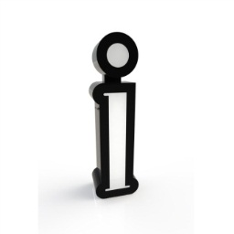
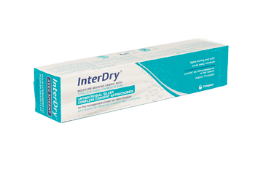
PI-042-2 Traitement de l’intertrigo
Stratégies de prévention :
Nettoyer (eau et savon doux) délicatement les plis cutanés.
Essuyer doucement en tapotant la peau.
Enseigner à l’usager les soins d’hygiène dans les plis cutanés.
Conseiller à l’usager de porter des vêtements amples composés de fibres naturelles, vêtements de sport, vêtements de soutien.
Traitement :
Appliquer les stratégies de prévention
Utiliser un textile antimicrobien entre les plis affectés de type InterDry^{MD}
Si signe d’infection, aviser le médecin

Slide 20
Outils cliniques
PID-004 : Protocole de prévention des plaies de pression.
Trousse clinique dans clique clouzot : Soins des plaies
5 Protocoles infirmiers :
PI-045-0 : Méthode de réfection de pansement
PI-041-3 : Déchirures cutanées
PI-042-2 : Intertrigo
PI-043-2 : Plaie pression stade I
PI-044-2 : Plaie pression stade II

